Slide 1


Análisis Predictivo de Diabetes en Pacientes
Grupo 3: Predicción de Diabetes
Presentado por:
Jhon Sebastián Caviedes Guevara
David Felipe Perdomo Castillo
15/12/2025
PROYECTO DATASET DIABETES

Slide 2


Análisis Inicial del Dataset de Diabetes
Descripción General
Registros: 768 pacientes.
Variables: 9 atributos, incluyendo resultados de glucosa, presión arterial, IMC, edad y un indicador de resultado (diabetes).
Tipos de Datos: Mayormente numéricos (enteros y flotantes), con la variable objetivo siendo binaria (0/1).
Estadísticos Descriptivos Clave
Glucosa: Media alta, con una desviación estándar considerable, indicando variabilidad.
Presión Arterial: Rangos normales para la mayoría, pero con algunos valores extremos que podrían ser atípicos.
IMC (Índice de Masa Corporal): Distribución que sugiere una parte significativa de la población con sobrepeso u obesidad.
Edad: Amplio rango, influyendo potencialmente en la aparición de la diabetes.

Slide 3
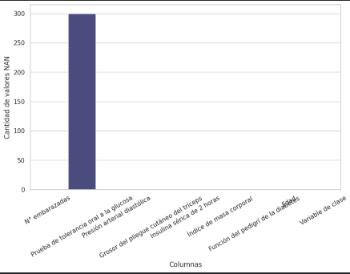
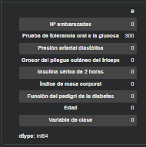
Tratamiento de valores faltantes en glucosa: análisis gráfico y estadístico
Se evidenció que la variable de glucosa tenía 300 valores faltantes, mientras que las demás no presentaban ausencias. Se aplicó un manejo para completar los registros y evitar sesgos en el análisis. La gráfica y la tabla confirman que solo esta variable requería corrección.

Slide 4
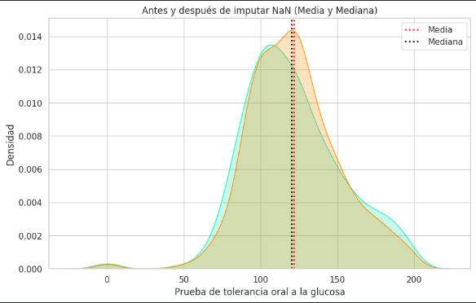
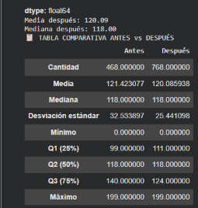
Impacto de la imputación en la distribución de glucosa
La media descendió ligeramente mientras la mediana subió, acercándose entre sí y mostrando mayor simetría en la distribución. La desviación estándar se redujo de 32.6 a 25.4, lo que refleja menor dispersión y mayor homogeneidad en los datos.

Slide 5
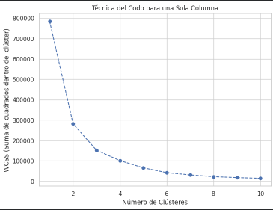
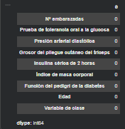
Gráfica del codo y resumen estadístico
Se aplicó la técnica del codo y se identificó que tres clústeres eran óptimos. La gráfica muestra el punto de inflexión y la tabla confirma que no hay valores faltantes en las variables analizadas.

Slide 6
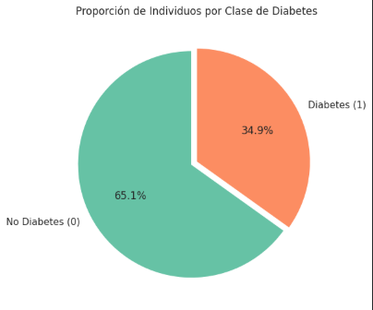
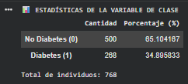
Distribución de individuos por condición diabética
El estudio muestra que el 65.1% de los individuos no presenta diabetes y el 34.9% sí la tiene. La tabla confirma estos porcentajes con un total de 768 registros, reflejando la distribución de la población y sirviendo de base para futuros estudios.

Slide 7
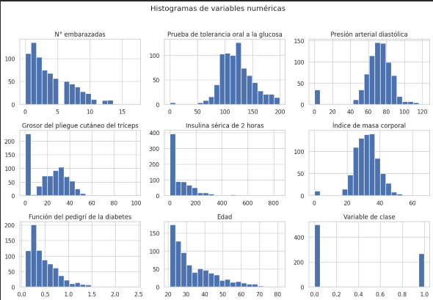
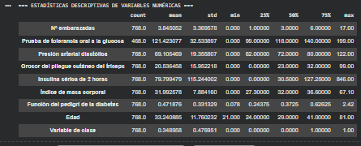
Análisis descriptivo de variables numéricas
Los histogramas muestran la distribución de las variables y la tabla resume sus medidas principales, ofreciendo una visión clara del comportamiento de los datos y posibles patrones relevantes.

Slide 8
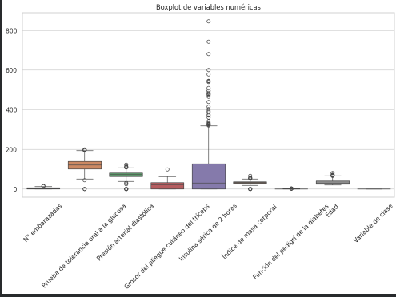
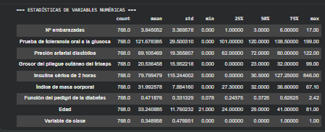
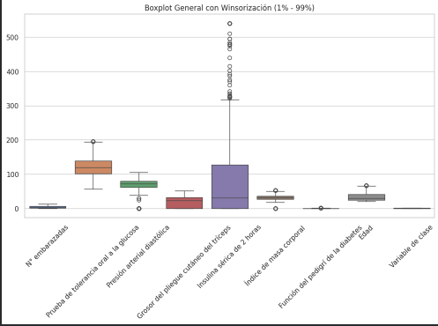
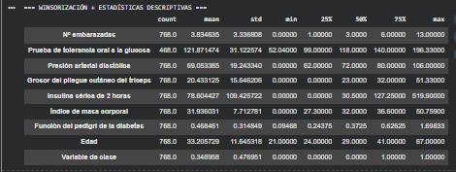

Slide 9
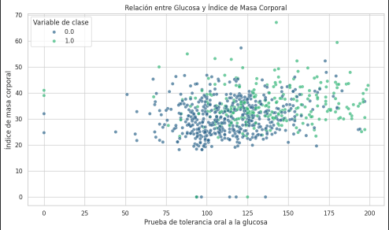
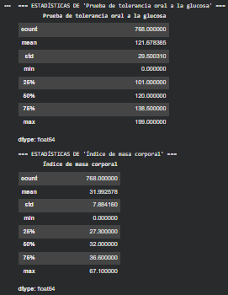
Análisis de la relación Glucosa–IMC
Se analizó la relación entre los niveles de glucosa y el índice de masa corporal mediante un diagrama de dispersión, diferenciando los individuos por clase. Esta visualización permite identificar tendencias entre ambas variables. La tabla estadística complementa el análisis con medidas descriptivas que evidencian la variabilidad y concentración de los datos.

Slide 10
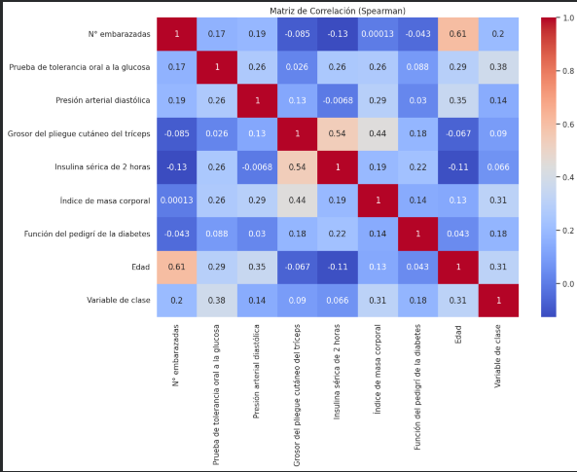
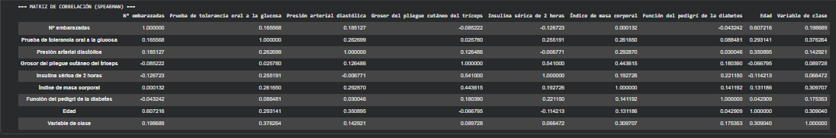
Correlación de variables clínicas
Se utilizó la matriz de Spearman para analizar la relación entre variables clínicas. La gráfica muestra la intensidad y dirección de las asociaciones, mientras que la tabla aporta los valores exactos. Este análisis permite identificar vínculos relevantes entre factores como glucosa, presión arterial, edad e índice de masa corporal.

Slide 11
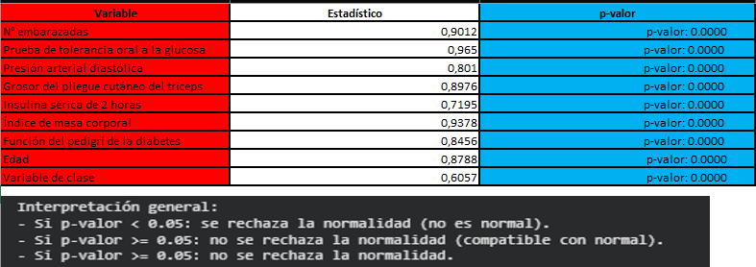
Test de Normalidad
Se aplicó un test de normalidad para verificar si las variables clínicas siguen una distribución normal. Los resultados muestran que todas presentan p-valores inferiores a 0.05, lo que indica que no cumplen con el supuesto de normalidad. Esta información es clave para decidir el tipo de análisis estadístico más adecuado en estudios posteriores.

Slide 12
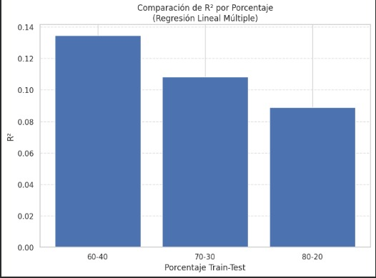
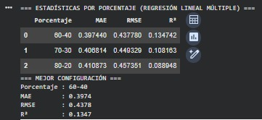
Modelo de Predicción
Se evaluó el modelo de Regresión Lineal Múltiple usando diferentes particiones del conjunto de datos (60-40, 70-30 y 80-20).El mejor desempeño se obtuvo con el porcentaje que presentó el mayor valor de R², indicando una mayor capacidad explicativa del modelo. Esto sugiere que dicho porcentaje logra un mejor equilibrio entre datos de entrenamiento y prueba.

Slide 13

Pregunta de Investigación
¿Es posible predecir la prueba de tolerancia oral a la glucosa a partir de las variables clínicas del paciente utilizando un modelo de regresión?

